Slide 1
Hromadné objednávky-doplnění (aplikace MRP-Sešit požadavků)
Ing.J.Skorkovský,CSc.
KPH_ESF-MU Brno

Slide 2
Hromadná objednávka

Slide 3
Sešit požadavků- návrh doplnění

Slide 4
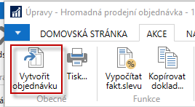
Částečné plnění z hromadné objednávky

Slide 5
Řádky vytvořené prodejní objednávky a sešit požadavků
Prodejní řádek=PO
Řádek sešitu požadavků
Množství v původním návrhu bylo 5
Před zaúčtováním PO bude potřeba pokrýt z HO ještě (3-2) + (4-3) +(5-4) =3 a ještě třetí řádek PO což je 4.
Takže 4+3 = 7
Původní množství v HO (dílčí plnění HO je 2,3 a 4)

Slide 6
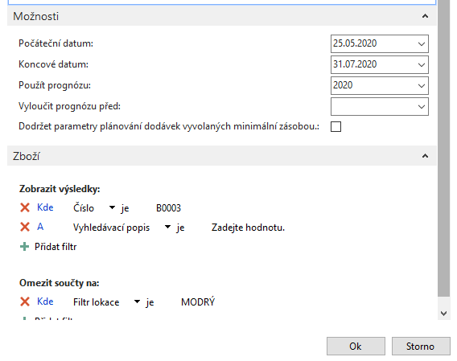
HO a sešit požadavků po zaúčtování PO
V příkladu jsem měli povoleno prodávat do záporných hodnot.
Takže i když jsem prodali 2+3+4=9 a v řádcích HO zbyly ještě 3 ks, takže
3=1+1+1 a 9 je do celkových 12 ks, které bude potřeba doplnit
Řádek sešitu požadavků

